Slide 1
Dluhy, exekuce, osobní bankrot
Mgr. et Mgr. Michal Škerle

Slide 2
Kdo je exekutor?
150 soudních exekutorů
působnost celorepubliková
záleží na věřiteli, kterého z nich si vybere
státní občanem České republiky
úplné právnické vzdělání magisterského studijního programu
tříletá exekutorská praxe
odborná exekutorská zkouška
splnit psychotesty
jmenován ministrem spravedlnosti
musí být nezávislý, bezúhonný, musí ctít veškeré zákony a mimo jiné je vázán povinností mlčenlivosti.

Slide 3
Exekuční (vykonávací) řízení
jde o využití prostředků státního donucení, tyto prostředky jsou soudu svěřeny nejen k ochraně práv věřitelů (není jím dovoleno vzít právo do svých rukou, zjednat si uspokojení svého práva svémocí, násilnými zásahy do osobní a majetkové sféry dlužníka), ale v zájmu autority samotného soudu (aby jeho rozhodnutí nebyla brána na lehkou váhu)
smyslem vykonávajícího řízení je uspokojit věřitele v jeho nároku soudem, nezůstává dlužník bez ochrany (nemůže být uvedeným zásahem zbaven toho, co je pro něho a jeho rodinu životně nezbytné), zásah postihující dlužníkův majetek, musí být přiměřený a nesmí dlužníku způsobit větší újmu
v soudním exekučním řízení lze vedle rozhodnutí vydaných v občanském soudním řízení (rozsudků, usnesení, platebních rozkazů) ukládajících povinnost k plnění vykonat také rozhodnutí vydaná v jiném řízení, např. vykonatelné rozhodčí nálezy a smíry, vykonatelná rozhodnutí soudu a jiných orgánů státní správy a uzemní samosprávy, notářské zápisy atd.

Slide 4
Exekuční titul
klíčový význam zde má způsobilý právní titul, svědčící o opodstatněnosti požadavku věřitele, tzv. exekuční titul
jakýsi spojovací článek mezi řízením nalézacím a řízením vykonávacím, pro věřitele se jím zjednává nárok na výkon prostředky státního donucení
vymezují se jím subjekty, obsah a rozsah, o jejichž prosazení práv nebo vynucení povinností má jít při výkonu rozhodnutí
je obsahem veřejné listiny a musí z něho jednoznačně vyplývat povinnost, která má být vynucena, předpokladem vynutitelnosti je vykonatelnost rozhodnutí
pravomocný rozsudek soudu, rozhodčí nález, notářský zápis
již to není exekutorský zápis

Slide 5
Co předchází zahájení exekuce
1. Předžalobní upomínka – advokát
2. Platební rozkaz – pouze formální, do 15 lze podat odpor
3. Projednání věci soudem – předvolání účastníků
4. Rozsudek – lze se většinou odvolat
5. Zahájení exekuce
    Návrh na provedení exekuce
    Usnesení o nařízení exekuce
    Vydání exekučního příkazu
    Některá z forem obrany dlužníka proti exekuci
    Samotné provádění exekuce poté co bylo zamítnuto odvolání, návrh na zastavení, či odklad a podobně
    Vymožení nákladů exekuce

Slide 6
Zásady exekučního řízení
zásada přednosti – pokud se určité pohledávky uspokojují z výtěžku nebo z jeho určité části před ostatními
zásada priority – uspokojení pohledávky v určitém, zákonem stanoveném pořadí
zásada proporcionality – rozdělovaný výtěžek, který nestačí k uspokojení všech pohledávek, se přidělí jednotlivým pohledávkám podle poměru výšky těchto pohledávek
zásada ochrany a obrany povinného – výkon nesmí být prováděn ve větším rozsahu, než který stačí k uspokojení práva oprávněného
zásada ochrany třetích osob – chráněny jsou třetí osoby, jejichž majetek nemůže být exekucí postižen, osoby se mohou bránit tzv. vylučovací žalobou

Slide 7
Druhy a způsob exekucí
exekuce k uspokojení peněžitých práv – lze ji provést následujícími způsoby:
  srážkami ze mzdy
  přikázáním pohledávky
  prodejem movitých věcí
  prodejem nemovitostí
  zřízením soudcovského zástavního práva na nemovitostech
exekuce, směřující k vymožení peněžité částky je vedena na majetek povinného, čímž se rozumí právo na mzdu nebo na jiné příjmy, jiné peněžité pohledávky a jiná majetková práva
výkon rozhodnutí na movité a nemovité věci se provádí jejich prodejem v dražbě a uspokojením vymáhané pohledávky z výtěžku prodeje

Slide 8
exekuce k uspokojení nepeněžitých práv – vynucení majetkových pohledávek nepeněžitého charakteru lze provést:
  vyklizením nemovitosti, bytu, části bytu, jiných nebytových prostor
  odebráním věci movité
  rozdělením společné věci movité i nemovité
  provedením prací a výkonů
exekuce o výchově nezletilých dětí a styku s nimi – tzv. personální exekuce, je speciální úprava, v jeho rámci se realizují rozhodnutí, která byla vydána ve věcech péče soudu o nezletilé

Slide 9
Výpočet srážky ze mzdy
http://ekcr.cz/?p=kalkulacka_1

Slide 10
Náklady řízení
Skládají se z:
  soudní poplatek - určen podle částky nebo přesně vyčíslen (rozvod = 2000, některá bez poplatku)
  znalecké posudky
  odměna advokáta (určuje se podle žalované částky nebo paušálně)
  náklady exekučního řízení (určují se podle vymáhané částky)
Náklady řízení platí strana, která ve sporu prohrála! (až na výjimky)

Slide 11
Funkce soudních poplatků
preventivní = snaha o zabránění zneužívání soudnictví
sankční = kdo porušil právo, ať za to platí
motivační = měl by vést strany ke smírnému řešení
Efektivnost soudní ochrany znamená i její dostupnost pro každého, jehož práva jsou ohrožena či porušena, proto musí být náklady přiměřené (případně je možné osvobození od soudního poplatku).

Slide 12
Náklady řízení
1. Náklady exekutora
- Odměna exekutora, náhrada paušálně určených, či účelně vynaložených hotových výdajů, náhrada za ztrátu času při exekuci, náhrada za doručení písemností
Odměna exekutora – minimálně 3000,-, do 3 mil 15%, 3-40mil 10%, do 40-50mil 5%, 50-250mil 1%
2. Náklady oprávněného
Náhrada nákladů za advokáta, nebo 300 korun za jeden úkon když se zatupujete sám
Ušlý výdělek oprávněného
Náklady důkazů
Možnost snížit dluh zaplacení exekuce do 30 dnů, tím se sníží nárok exekutora na odměnu o ½.

Slide 13
Rozhodčí (arbitrážní) řízení
je specifickým způsobem řešení soukromoprávních sporů mimo státní soudy
nehraje zde roli soud, ale rozhodce, pokud se tak strany smluvně dohodly
řešení sporu má procesní povahu a stát jim propůjčuje autoritu tím, že je vykonává
základem pravomoci je rozhodčí smlouva, strany určitého právního vztahu se mohou jejím uzavřením dohodnout, že spory týkající se jejich právního vztahu budou namísto soudu řešeny rozhodčím orgánem

Slide 14
Výhody rozhodčího řízení
průběh projednání a rozhodnutí věci je méně formální
je v zásadě neveřejné (pokud se strany nedohodnou jinak)
je mimo integraci státních soudů, popřípadě jiných mocenských orgánů
rychlost řízení
sám si vyberu, kdo můj spor bude rozhodovat
rozhodci mohou disponovat zvláštními odbornými znalostmi z různých oblastí života (rozhodčí řízení je vhodnější v případech posuzování a řešení sporů vzniklých v mezinárodním obchodním styku)
lze rozhodovat podle zásad spravedlnosti

Slide 15
Subjekty rozhodčího řízení
rozhodci
může být buď rozhodce ad hoc (určený pro konkrétní případ) nebo stálý rozhodčí soud
může jím být jmenována pouze FO a musí být svéprávná a bezúhonná
nutné jsou znalosti a schopnosti rozhodce zejména v právní oblasti hmotného a procesního práva, aby rozhodčí správně formuloval nález, a aby nález netrpěl nedostatky
předpokladem je jeho nezávislost a nestrannost a je povinen zachovat mlčenlivost
k výkonu této funkce nemůže být nikdo nucen, souhlas s ustanovením do funkce rozhodce musí být písemně formulován
jmenování a určení rozhodce se děje na základě písemné smlouvy
stálé rozhodčí soudy
instituce, které podobně jako rozhodčí ad hoc, mají řešit spor a
rozhodovat jej v rozhodčím řízení
strany si mohou rozhodce vybírat ze seznamu rozhodců
organizace a činnost je upravena zpravidla statutem rozhodčího soudu, kromě statutu jsou vydávány i řády, což jsou procesní pravidla pro rozhodování sporů a pravidla o poplatcích za rozhodčí řízení
u nás máme Rozhodčí soud pří Hospodářské komoře ČR a Agrární komoře ČR

Slide 16
Rozhodčí smlouva, doložka
je základním předpokladem vzniku a musí být uzavřena mezi účastníky
je možné ji platně uzavřít jen tehdy, kdyby strany o předmětu sporu mohly uzavřít smír, nemůže být uzavřena ohledně sporů vzniklých v souvislosti s výkonem rozhodnutí a sporů vyvolaných prováděním konkursu nebo vyrovnání
je nařízena písemná forma, její nedodržení má za následek neplatnost smlouvy
může mít podobu samostatného ujednání stran o řešení sporu, který již vznikl nebo může vzniknout v budoucnu, v rámci rozhodčího řízení, může být formulována i jako součást smlouvy hlavní, jako tzv. rozhodčí doložka
vždy se vztahuje na obě smluvní strany

Slide 17
Exekuce v České republice
863 tisíc lidí je v exekuci
celkem je aktivních téměř 5 milionů exekučních řízení
téměř 500 tisíc lidí má 3 a více exekucí
přes 150 tisíc lidí má 10 a více exekucí
více než 135 tisíc důchodů je postiženo exekucí
více než 240 miliard korun je exekučně vymáhaná jistina (bez příslušenství)
pouze 20 tisíc insolvenčních návrhů je každoročně schváleno soudy

Slide 18
Nárůst koncentrace nedobytných dluhů
95% nových exekucí je na dlužníky,
kteří již mají alespoň 1 exekuci!
-
50 % nových exekucí jsou exekuce
na dlužníky s 10 a více exekucemi!
Určitá část společnosti se stává permanentními dlužníky
Zadlužené osoby se čím dále tím více propadají do
dluhové pasti

Slide 19
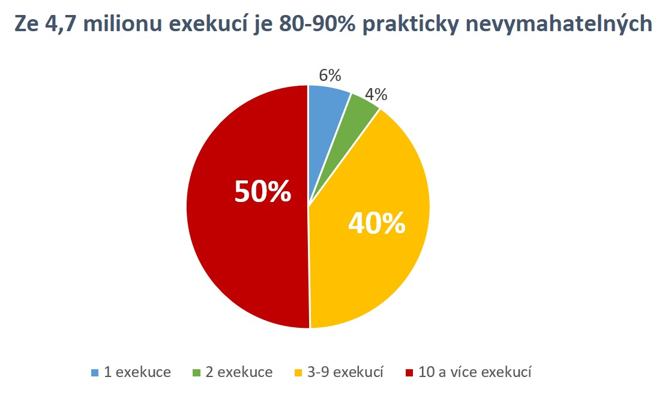
50% exekučních řízení (tj. cca 2,35 mil. Je vedeno proti lidem, kteří mají minimálně 10 exekucí), 40% exekučních řízení je vedeno proti lidem, kteří mají 3-9 exekucí)

Slide 20
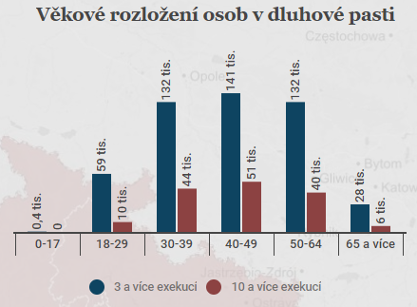

Slide 21
Co to znamená být v exekuci
Nárůst dluhu
Blokované všechny účty
Redukované příjmy na nezabavitelné minimum (např. mzda, důchod, mateřská, rodičovská, podpora v nezaměstnanosti aj.)
Nemožnost nakládat se svým majetkem
Hrozba návštěvy exekutora a zabavení movitých věcí
Záznam v Centrální evidenci exekucí (stigma)
Ztížený přístup k zaměstnání a ohrožení stávajícího
Ztížený přístup ke standardnímu bydlení a ohrožení stávajícího
-> často vede k paralýze a sekundárnímu zadlužení

Slide 22
Dopady vysoké míry předlužení
Ekonomické:
  klesající příjmy státu z daní a sociálního pojištění;
  rostoucí výdaje státu na sociální podporu, zdravotní péči, prevenci a řešení následků kriminality atp.;
  rostoucí dluhy vůči státu či obci;
  pokřivení trhu práce na straně poptávky i nabídky.
Sociální a individuální:
  ztráta bydlení;
  ztráta zaměstnání;
  rozvod / rozchod s partnerem
  zhoršení zdravotního stavu;
  materiální deprivace;
  apatie
  patologické chování;
  dopady na děti;
  nárůst kriminality;
  sociální vyloučení (mezigenerační riziko).

Slide 23
Přes 150 tisíc lidí čelí minimálně 10 exekucím
Komu tato situace vyhovuje?
Státu (daňovému poplatníkovi)? (nižší příjmy, vyšší výdaje)
Současným věřitelům dlužníka?
Exekutorům? (marné náklady, plýtvání časem nejen svým, ale všech zúčastněných, demotivace zaměstnanců úřadu…)
Zaměstnavatelům? (součinnost, nedostatek sil, nemožnost motivace, vysoké náklady)
Bankám? (součinnost, blokace účtů, náklady spojené s otevřeným nepoužívaným účtem)
Úřadům práce? (zbytečná práce, plýtvání časem i náklady)
Místním samosprávám, podnikatelům, rezidentům? (dopady jsou vidět zejména na lokální úrovni)
Dluhovým poradnám?
Soudům? (zavalení novými a novými případy)
Těmto zadluženým lidem? (zaměstnání, bydlení, zdraví - stres, frustrace, děti, rodina…)
-> situace nevyhovuje nikomu!

Slide 24
Úspěšnost vymáhání
Konkurz právnických osob cca 7%
Exekuce cca 18%
Oddlužení cca 56%
Průměrný počet věřitelů v oddlužení: 9

Slide 25
Osobní bankrot - Insolvence
Insolvence je negativní vývoj majetkových záležitostí fyzické osoby, který vyústil v její platební neschopnost, v úpadek
Podmínky: subjekt má více věřitelů, má peněžité závazky po dobu delší než 30 dnů po lhůtě splatnosti a není schopen tyto závazky plnit

Slide 26
Insolvenční správce
Insolvenční správce je jeden z procesních subjektů insolvenčního řízení.
Hlavními činnostmi insolvenčního správce je nakládání s majetkovou podstatou dlužníka a v případě konkursu odpovědnost za zpeněžení majetku, řešení insolvenčních a dalších sporů, ve kterých se jedná ze strany dlužníka.
Cílem činností insolvenčního správce je maximalizovat uspokojení pohledávek věřitelů.
Dříve - správce konkursní podstaty

Slide 28
OSOBNÍ BANKROT
Může ho podat jen dlužník spolu s insolvenčním návrhem, nebo do 30 dnů od doručení insolvenčního návrhu dlužník, pokud se jedná o věřitelský insolvenční návrh
Výjimečně dlužník může požádat o osobní bankrot i u pohledávek z podnikatelské činnosti. Má to podmínku, že s tím musejí souhlasit věřitelé, kterých se to přímo týká.

Slide 29
Podmínkou je, aby nezajištěným věřitelům byly uspokojeny pohledávky ve výši min. 30 %, pokud věřitelé dobrovolně nesouhlasí s částkou nižší.
Zajištění věřitelé se uspokojují z předmětu zajištění (nemovitost, movitá věc atd.).
Návrh na oddlužení je oprávněn podat pouze dlužník, a to na formuláři zveřejněném Ministerstvem spravedlnosti a musí obsahovat zejména označení dlužníka a osob oprávněných za něho jednat, údaje o očekávaných příjmech dlužníka v následujících 5 letech, údaje o příjmech dlužníka za poslední 3 roky.
Insolvenční soud však může návrh na povolení oddlužení zamítnout, jestliže zjistí, že jím je sledován nepoctivý záměr, nebo hodnota plnění, které by při oddlužení obdrželi nezajištění věřitelé, bude nižší než 30 % jejich pohledávek, ledaže tito věřitelé s nižším plněním souhlasí, nebo jej znovu podala osoba, o jejímž návrhu na povolení oddlužení bylo již dříve rozhodnuto, nebo dosavadní výsledky řízení dokládají lehkomyslný nebo nedbalý přístup dlužníka k plnění povinností v insolvenčním řízení.

Slide 30
Do dvou hodin od přijetí insolvenčního návrhu, zveřejní soud vyhlášku o zahájení insolvenčního řízení. S tímto okamžikem zákon spojuje důležité účinky. Jednak se pohledávky a práva týkající se majetkové podstaty mohou uplatnit jen přihláškou do insolvenčního řízení a výkon rozhodnutí či exekuci majetku dlužníka a majetku zapsaného do majetkové podstaty, lze nařídit, ale nelze provést.
Všichni věřitelé dále mohou své pohledávky uplatňovat pouze v insolvenčním řízení.
Termín pro přihlášení pohledávek je 1-2 měsíce od vyhlášení rozhodnutí o úpadku
Všechny exekuce vedené na dlužníka se musí okamžitě zastavit a dlužník je proti nim nadále chráněn.
Pokud dlužník prokáže, že má dostatečný příjem a dokáže splatit věřitelům do 5 let alespoň 30% pohledávek, soud mu oddlužení povolí.
Věřitelé sami musí zjistit, že dlužník je v insolvenčním řízení a musí přihlásit své pohledávky. Pokud toto nezjistí nebo je včas nepřihlásí, tak mají smůlu a dlužník tyto pohledávky splatit nemusí.

Slide 31
Kalkulačka osobního bankrotu
https://www.penize.cz/kalkulacky/osobni-bankrot

Slide 32
Má vlastně pro věřitele insolvenční řízení nějaké klady?
Věřitel přijde o část své pohledávky, v nejhorším případě to bude 70 % dluhu. Na druhou stranu má ale jistotu (za předpokladu, že oddlužení bude dovedeno do zdárného konce), že minimálně 30% dlužných peněz dostane. Dlužník už však bývá často v takové situaci, že kdyby návrh na oddlužení nepodal, tak by jej dluhová past zcela smetla. Jeho dluhy by neustále kvůli úrokům, pokutám, nákladům řízení apod. narůstaly do neúměrné výše.
Splnění oddlužení vezme soud na vědomí. Automaticky však dlužníka neosvobodí od plnění zbytku závazků. Toto může učinit až na návrh dlužníka, který si řádně a včas plnil své povinnosti v rámci oddlužení. Dlužník však není osvobozen od všech svých dluhů, např. se nevztahuje na peněžité tresty v rámci trestního řízení pro úmyslné trestné činy a na náhradu úmyslně způsobené škody. I pokud soud osvobodí dlužníka od placení zbytku pohledávek, následuje ještě tříletá „zkušební“ doba, ve které může soud odejmout dlužníkovi osvobození od placení zbytku pohledávek.

Slide 33
Novela insolvenčního zákona
Proces oddlužení by nově trval tři nebo pět let. Svých zbývajících dluhů by se podle novely mohl zbavit ten, kdo by do tří let splatil jejich polovinu, do pěti let třicet procent z nich, nebo kdokoliv, kdo by po tuto dobu „vynaložil veškeré úsilí, které po něm lze spravedlivě požadovat k uspokojení pohledávek“.

Slide 34
Nejčastější vznik dluhových problémů u mladých lidí
Špatně nastavený rozpočet
Pokuty za jízdu načerno
Sázení na internetu – gambling
Způsobení škody
Přijetí dědictví s dluhy
Společné jmění manželů

Slide 35
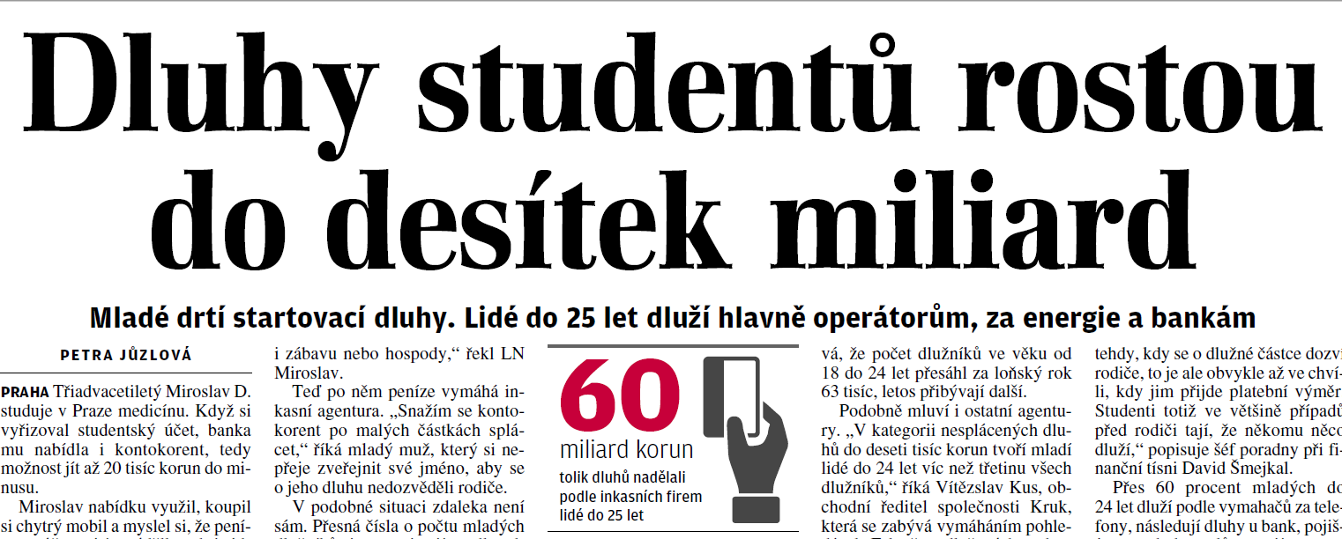

Slide 36
Přínosy prevence či řešení předlužení
zvýšení příjmů státního rozpočtu z daní a sociálního pojištění,
snížení výdajů státního rozpočtu na sociální dávky, zdravotní péči, prevenci a řešení následků kriminality aj.,
snížení práce načerno a růst zaměstnanosti,
zvýšení produktivity práce a lepší využití lidského kapitálu (a jeho potenciálu) k růstu HDP,
výrazné snížení administrativní zátěže pro zaměstnavatele,
růst počtu nových podnikatelů a start-upů,
snížení recidivy,
ochrana dětí vyrůstajících v beznadějně předlužené domácnosti,
snížení frustrace a sociálního napětí ve společnosti vedoucí ke snížení radikalizace a extremizace,
návrat osob do bankovního systému (odblokování účtů),
zvýšení příjmů věřitelů z nedobytných pohledávek.

Slide 37
Startovací témata ve výuce finanční gramotnosti
Jízda načerno
Navyšování dluhu v různých fázích
Nákup na splátky
Rizika úvěrů
Klamy reklamy
Smlouvy/ předsmluvní formuláře
Příběhy kolem nás

Slide 38
Na co studenty hlavně upozorňovat
Fatální síla podpisu
Formálnost tzv. rozkazního řízení: platební rozkaz - není projevem vůle soudce, ale žalobce, možnost snadného zrušení podáním odporu do 15 dní!
Za dluhy do 18 let nenesou odpovědnost rodiče, ale děti!
Kontokorent je bankovní past, aby klienti nepřešli ke konkurenci
Kreditní karta je svými dopady na úrovni mikropůjček

Slide 39
Některé příklady?
https://www.seznamzpravy.cz/clanek/je-to-lichva-prvni-tridy-okoli-na-nas-plive-nikdy-to-nemuzu-splatit-pribehy-ktere-zaziva-800-tisic-lidi-v-exekuci-45924?seq-no=5&dop-ab-variant=&source=clanky-home
http://www.ceskatelevize.cz/ivysilani/10213556322-krotitele-dluhu/309292320110028

